Slide 1

Introducción a la Ingeniería
Fundamentos de la Ingeniería de Sistemas · Proyecto de curso (ABPr)
Código: FI300101 · Grupo: SB141C · Periodo: 2026-2
Programa: Ingeniería de Sistemas · Facultad de Ingeniería · UNIAJC
Horario: Martes 14:30 – 16:00 (90 min) · Inicio efectivo 14:40
Modalidad: Virtual sincrónica por Microsoft Teams · Actividades en plataformas gratuitas en la nube
Docente: Julian Andres Castaño
Inicio de clase: 14:40

Slide 2


Julian Andres Castaño
Ingeniero de Sistemas
Candidato a MsC en Inteligencia Artificial
Líder Técnico · Speaker Tecnológico
julianacastano@profesores.uniajc.edu.co
2

Slide 3
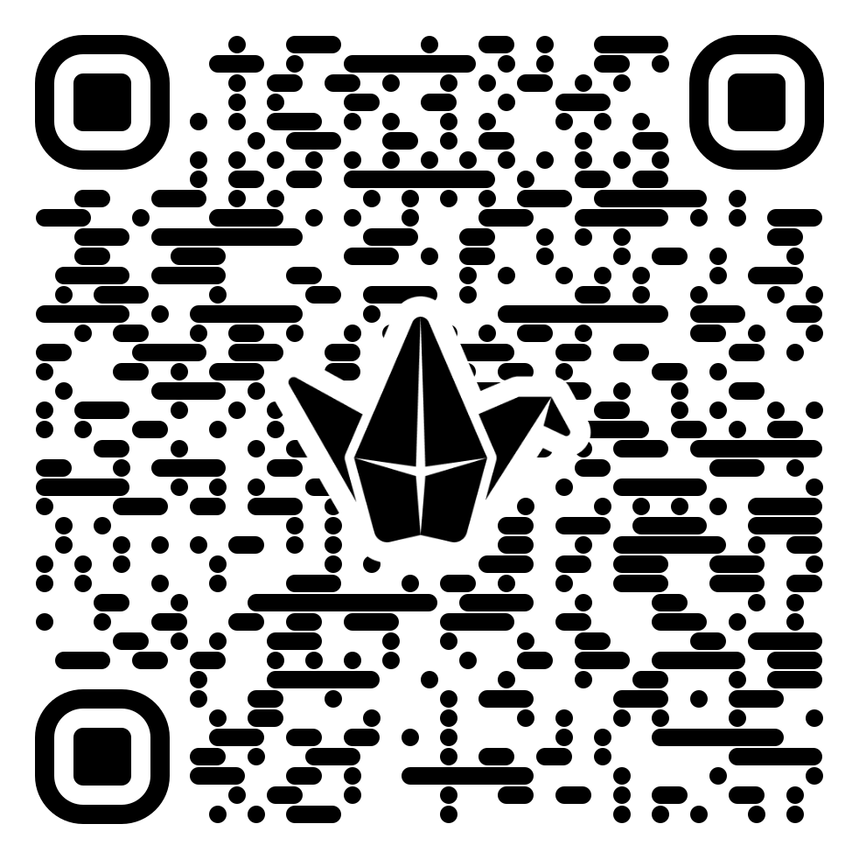
Rompe-hielo · Padlet del grupo
– Escanea el QR o abre el enlace del tablero colaborativo.
– Deja 1 nota en cada columna:
1. ¿Quién soy? (nombre + una habilidad o hobby)
2. Expectativa del curso (1 frase)
3. Pregunta al docente / al grupo
– 5–8 min · sin instalar · solo navegador.
– Enlace: https://padlet.com/andres_dfx/uniaj-l77e9uu16trgdvcp
QR oficial Padlet UNIAJC
3

Slide 4
¿Para qué existe este curso?
– Objeto de estudio: Fundamentos, principios y contexto de la Ingeniería de Sistemas.
– Es el curso de primer semestre que responde una pregunta concreta: ¿qué hace un ingeniero de sistemas y para qué sirve lo que hace?
– No se programa todavía. Se aprende a mirar un problema del entorno y decidir si la ingeniería puede mejorarlo, a qué costo y con qué consecuencias.
– Objetivo: Reconocer los fundamentos y campos de acción de la Ingeniería de Sistemas para comprender su impacto social, ambiental y tecnológico, favoreciendo el desarrollo de soluciones sostenibles.
– Créditos: 2 · Tipo: Teórica / Práctica · Habilitable: Sí
4

Slide 5
Resultados de aprendizaje
– RAP del programa: Desarrolla soluciones de software para necesidades tecnológicas mediante el uso eficiente de recursos y adaptación responsable al entorno.
– RAA1 · Identifica los principios y campos de aplicación de la Ingeniería de Sistemas.
– RAA2 · Analiza problemas tecnológicos básicos considerando el contexto social y ambiental.
– RAA3 · Propone ideas iniciales de proyectos de ingeniería con criterios éticos y sostenibles.
– Cómo se demuestran: no con un examen final, sino con el proyecto del equipo que se construye desde el análisis de problemas y se expone en la última sesión.
5

Slide 6
Así es cada sesión
Las 11 sesiones tienen la misma estructura. La conocen desde hoy para que nadie llegue a los 45 min pensando que todavía hay tiempo.
14:30–14:40 · 10 min
14:40–15:25 · 45 min
15:25–15:42 · 17 min
15:42–15:57 · 15 min
15:57–16:00 · 3 min
Apertura — Pregunta de entrada en el muro mientras se conectan
Teoría y guía del docente — Teoría por pantalla compartida, preguntas por chat
Actividad en equipos — Cinco salas de grupo en Teams, el docente rota por todas
Exposiciones — 5 equipos × 3 min con pantalla compartida y cronómetro
Cierre — Una idea, la tarea y los enlaces en el chat
Bloque de 90 min · Martes 14:30 – 16:00 · inicio efectivo 14:40
6

Slide 7
El reloj de la sesión, al detalle
Reloj | Duración | Bloque | Qué pasa
14:30 – 14:40 | 10 min | Apertura | Se espera a que los estudiantes se conecten. No es tiempo muerto: en pantalla compartida queda la pregunta de entrada de la sesión y quien va entrando la responde en el muro del curso. Se pide cámara encendida solo durante el saludo y en la exposición del equipo.
14:40 – 15:25 | 45 min | Teoría y guía del docente | Bloque teórico completo de la sesión, dictado con el guion docente y sus diapositivas por pantalla compartida. Las preguntas van por chat y se responden en voz alta. Cierra enunciando la consigna de la actividad y abriendo las salas de grupo.
15:25 – 15:42 | 17 min | Actividad en equipos | Los 5 equipos pasan a sus salas de grupo de Teams y trabajan en paralelo sobre la misma consigna, cada uno en su documento en la nube. El docente entra y sale de las cinco salas (unos 3 min en cada una). A los 15 min se avisa por el chat general y se cierran las salas.
15:42 – 15:57 | 15 min | Exposiciones | Vuelven todos a la sala principal y los 5 equipos exponen: 3 min por equipo, cronómetro proyectado, el vocero comparte pantalla con el documento YA abierto. No hay turno de preguntas por equipo; la retroalimentación va en el cierre.
15:57 – 16:00 | 3 min | Cierre | Una idea que se llevan, el trabajo independiente de la semana y el tema de la siguiente sesión. Antes de salir, el enlace del documento de cada equipo queda pegado en el chat.
La clase arranca a las 14:40, diez minutos después de la hora oficial, para esperar a quien todavía se está conectando. Esos diez minutos ya cuentan: la pregunta de entrada queda en pantalla compartida y se responde en el muro.
7

Slide 8
Cinco equipos · y por qué son exactamente cinco
– Lo fijo son los equipos: 5. Lo que cambia con la cantidad de matriculados es cuánta gente hay en cada uno.
– 5 equipos × 3 min = 15 min de exposiciones. Ese presupuesto es el que no se puede estirar: la sesión cierra a los 90 min.
– Si lo fijo fuera el tamaño («de 4 en 4»), un grupo de 35 daría 9 equipos = 27 min y no alcanzaría el bloque. Por eso se fija el número, no el tamaño.
– Con 20 matriculados, equipos de 4; con 25, de 5; con 30, de 6; con 35, de 7. El tiempo de exposición es el mismo.
– Los equipos son estables todo el semestre (el proyecto es del equipo), pero el vocero rota cada sesión: al final del curso todos han expuesto.
– Todos los equipos exponen todas las sesiones. No hay sesión en la que a un equipo «no le toque».
8

Slide 9





Dónde se trabaja: plataformas gratuitas en la nube
Todas gratis de verdad y desde el navegador · ninguna pide tarjeta de crédito · ninguna hay que instalar
MT
Microsoft Teams
El aula: sesión sincrónica, salas de grupo para la actividad y exposiciones con pantalla compartida
Google Drive (Docs y Slides)
Bitácora del equipo y soporte de la exposición
Padlet
Muro de la sesión: pregunta de entrada de los 10 min de apertura
diagrams.net (draw.io)
Línea de tiempo (Clase 2), ciclo de vida (Clases 7 y 8), diagramas del proyecto
C
Excalidraw
Bocetos rápidos de los 17 min de actividad, en la sala de grupo del equipo
Canva
Infografía (Clase 7) y póster del proyecto final (Clases 14 y 15)
ExamLab
Entrega del taller de equipo de las 16 Clases del curso (repartidas en 11 sesiones de calendario), el diagnóstico de la Clase 1 y las dos evaluaciones de corte escritas (sesiones 4 y 7 del calendario, Clases 6 y 11)
9

Slide 10
Las reglas de las plataformas
Aplican a las 11 sesiones · se recuerdan solo hoy
Gratis permanente, no «prueba de 14 días». Si deja de funcionar antes de diciembre, no sirve para este curso.
Nunca se pide tarjeta de crédito. Si una herramienta la pide, no la usamos.
Todo desde el navegador. Nada que instalar: computador, sala de la universidad o celular.
Un enlace por equipo en el chat, ANTES de exponer, con permiso de lectura para el docente.
Sin datos personales de terceros. Si el caso los trae, se anonimizan.
El trabajo vive en la nube. Si se te cae la conexión, tu equipo sigue y no se pierde nada.
10

Slide 11
Sistema de evaluación
Corte 1
Corte 2
Corte 3
30%
30%
40%
08/09 – 29/09/2026 · sesiones 1-4
06/10 – 20/10/2026 · sesiones 5-7
27/10 – 17/11/2026 · sesiones 8-11
– Evaluación de corte (sesión 4) · 10%
– Exposiciones de equipo y actividades en clase · 12%
– Asistencia y participación · 8%
– Evaluación de corte (sesión 7) · 10%
– Exposiciones de equipo y actividades en clase · 12%
– Asistencia y participación · 8%
– Exposición final del proyecto — Clase 15 (sesión 11) · 15%
– Informe final del proyecto — Clase 16 (sesión 11) · 20%
– Asistencia y participación · 5%
Cada corte cierra en la sesión 4 / 7 / 11 (29/09/2026 / 20/10/2026 / 17/11/2026). La evaluación es formativa y continua: lo que más pesa es lo que se hace en clase cada semana, no un único examen. Ningún cierre de corte cae en festivo.
11

Slide 12
CONTENIDO
Sesión 0 + 11 sesiones de 90 min · Martes · 08/09/2026 a 17/11/2026
– Sesión 0 – Presentación del curso: encuadre, evaluación, equipos y plataformas (08/09) · mismo bloque de la Sesión 1
– Sesión 1 – Presentación del curso y diagnóstico inicial (08/09)
– Sesión 2 – Historia y evolución de la Ingeniería + Fundamentos básicos de la Ingeniería de Sistemas (15/09) · sesión doble
– Sesión 3 – Principios éticos en la Ingeniería + El rol del ingeniero en el contexto ambiental (22/09) · sesión doble
– Sesión 4 – Análisis de problemas tecnológicos del entorno (29/09) · cierra Corte 1 (30%)
– Sesión 5 – Ciclo de vida de los proyectos de ingeniería + Taller de aplicación del ciclo de vida (06/10) · sesión doble
– Sesión 6 – Estrategias de innovación en Ingeniería + Herramientas digitales aplicadas a la Ingeniería (13/10) · sesión doble
– Sesión 7 – Taller de prototipado inicial con IA (20/10) · cierra Corte 2 (30%)
– Sesión 8 – Presentación de avances de proyectos (27/10)
– Sesión 9 – Evaluación de impacto social y ambiental (03/11)
– Sesión 10 – Preparación de la presentación final (10/11)
– Sesión 11 – Exposición final de proyectos + Socialización y evaluación final del curso (17/11) · sesión doble · cierra Corte 3 (40%)
12

Slide 13
¡Empezamos!
Introducción a la Ingeniería · FI300101 · Grupo SB141C
Martes 14:30 – 16:00 · inicio efectivo 14:40 · Periodo 2026-2
UNIAJC · Ingeniería de Sistemas · Virtual sincrónica por Microsoft Teams
Ingeniería es decidir con criterio, no solo saber cómo

